Slide 1
2015企业财务会计决算报表
北京久其软件股份有限公司

Slide 2
培训内容
一、软件、参数的下载及安装
二、数据的录入
三、数据的审核
四、数据的汇总
五、报表数据打印
六、数据上传下载
七、数据库管理

Slide 3
一、软件、参数的下载及安装
打开浙江省财政厅官网http://www.zjczt.gov.cn/，在首页正中间“网上办事—企业报表—财务会计年报”栏目下载。
软件件参数下载:点击“2015年度企业财务会计决算报表软件（浙江专用）下载”，在弹出的网页中选择“目标另存为”，把文件下载保存到电脑桌面上。

Slide 4
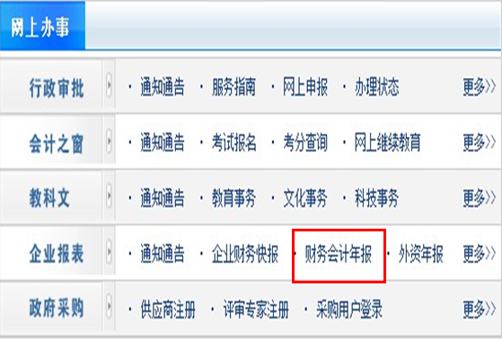

Slide 5
软件参数安装
解压缩下载的软件安装包，双击解压缩文件夹中的“CDFace”文件，进行软件参数的安装。

Slide 6
二、数据的录入
录入操作：
选择【录入/数据录入】进入数据录入界面，界面上部为功能菜单和快捷按钮，左侧显示单位目录（单位列表和树形结构），右侧为数据填录区。
添加单位
单击“新增”按钮或选择【数据/新增】菜单，界面右侧显示单位信息（即封面代码）的填写窗口，填写单位封面代码，保存后将自动在单位列表中增加该户单位

Slide 7
数据的录入
单位管理
单击数据录入界面的按钮，进入单位选择窗口，可选择要查看的单位，并对所有单位进行管理
在单位列表上的编辑框中输入要查找的单位名称，单位列表中光标可快速定位到该单位上
调整单位排列顺序：在单位树形结构窗口，选择单位使用鼠标拖动可调整单位顺序，同一节点下的单位可以通过鼠标拖拽交换顺序，两个汇总单位节点也可以交换顺序

Slide 8
三、数据的审核
数据审核
为确保收集数据的质量，系统提供对单位数据的正确性、完整性、合理性进行检查的功能，审核模块就主要用于实现这部分功能。下级单位在上报数据之前必须进行审核。

Slide 9
数据审核
数据审核——数据审核
功能：
根据设定好的审核公式来检验报表中数据的正确性与合理性。
按钮使用说明：
全选：选择当前任务下的所有报表或报表中的所有审核公式；
全清：取消选择；
选择“显示详细错误信息”和“提示出错现场数据”，审核结果中显示详细的出错信息；
通过选择“逻辑性审核”、“核实性审核”、“合理性审核”复选框，选择参与审核的审核类型，默认只进行逻辑性和核实性审核。

Slide 10
数据审核
数据审核——数据审核
单击“审核”主菜单，在弹出的下拉菜单中选择“数据审核”；
在弹出的公式审核窗口中，单击“选择单位”按钮选择要审核的单位，若不进行“选择单位”操作，系统默认所有的单位都参与审核；
选中“显示审核设置”复选框，可对参与审核的报表和执行的审核公式进行选择； （1）报表选择，鼠标单击报表即被选中，再次单击该报表取消选择，被选中的报表前有“√”标志；可使用ctrl和shift键同时选择多张报表；
（2）审核公式选择，单击“逐条选择…”按钮，在弹出的窗口中罗列了鼠标定位的报表中的所有审核公式，选择要使用的公式（默认为全选）。
单击“审核”按钮，出现审核进度条，审核完毕后，弹出审核结果查询窗体，如果审核有错误，将会给出详细的错误提示，根据提示信息可进行数据修改。

Slide 11
数据审核
审核结果查询 显示审核数据的出错单位、出错信息以及现场数据可根据提示的出错信息修改数据。
审核结果查询操作
单击“审核”菜单，在其下拉菜单中选择“审核结果查询”；
弹出“审核结果查询”窗口，左上角显示出错误单位户数与错误信息条数，下方罗列出错单位与数据（可根据不同的表页签选择不同的方式进行查看）。

Slide 12
数据审核
数据审核功能按钮解释：
导出：将当前审核公式出错的详细信息转换成Excel、TXT文件导出
标志：将所有出错单位用一标志代替，以便在“数据编辑”界面修改数据时，只要通过此标志（在“单位选择”中单击“按标志选择”按钮弹出的窗口中选择）即可把所有有数据出错的单位单独罗列出来
打印：将当前审核公式出错的详细信息打印输出

Slide 13
四、数据汇总
汇总
主管单位在收集了全部单户数据之后，可通过汇总功能获得报表汇总数，并在数据录入界面中产生一户汇总单位，上报数据时可能需要上报单户数据和汇总单位数据。

Slide 14
数据汇总
基本功能：
完全汇总 当前数据库中所有单户数据的叠加汇总
节点汇总 为了使某个节点或某个集团的下属单位数据之和与节点或集团数据保持一致而进行的再一次汇总
浮动表汇总 把非汇总单位的数据通过设置的合并依据来汇总项目情况

Slide 15
数据汇总
完全汇总
功能：
完全汇总主要应用于当前数据库中所有单户数据的叠加汇总，并产生完全汇总单位作为所有单位的上级节点。

Slide 16
数据汇总
完全汇总操作：
单击主菜单“汇总”的下拉菜单“完全汇总”
在弹出的窗口中选择一种设置汇总封面的方式： 选择汇总封面或新建汇总封面
单击“汇总”按钮，即将该任务中所有单户数据进行叠加汇总

Slide 17
数据汇总
节点汇总
功能：
为了使某个节点或某个集团的下属单位数据之和与节点或集团数据保持一致而进行的再一次汇总，它适用于已完全汇总并产生了树形结构的一般汇总数据或集团型企业数据，可理解为对节点的维护检查。对于集团型企业，其节点汇总产生的汇总单位主代码最后一位为“9”（即报表类型为“9”），产生的差额表的报表类型为“1”

Slide 18
数据汇总
节点汇总操作方式
单击主菜单“汇总”的下拉菜单“节点汇总”；
在弹出的窗口中、如果选择带图标的单位，再单击“汇总”按钮，则对其所有下属的分户单位数据重新进行了汇总，这种汇总方式适合于曾经完全汇总过，而后来又修改过分户数据情况下的重新汇总；

Slide 19
数据汇总
节点汇总操作方式
如果要进行集团企业数据的汇总，系统提供两种汇总方式： （1）差额表不变，调整合并表：在“汇总范围”中选择“所有下级节点”，在“汇总方向”中选择“汇总至集团”，（选中时其单选框前有一个小黑点），再单击“汇总”按钮即可；
（2）合并表不变，调整差额表：在“汇总范围”中选择“所有下级节点”，在“汇总方向”中选择“调整差额表”，再单击“汇总”按钮即可。

Slide 20
数据汇总
节点汇总操作方式
单击“选表”按钮，可以选择部分报表进行节点汇总；
若选择节点的单位为标准汇总表，则需选择标准汇总方向。汇总方式类似集团汇总表，“叠加汇总”：标准差额表不变，调整标准汇总表；“调整差额表”：标准汇总表不变，调整标准差额表；
单击窗口右边的“检查”按钮，可用来检查汇总节点与其子节点的数据是否保持一致。

Slide 21
数据汇总
选择汇总
功能：
主要用来将选定的单位数据汇总到某一指定的单位中，汇总数据作为该单位的数据；其生成的单位主代码的最后一位为“H”，图标为。
操作：
单击主菜单“汇总”的下拉菜单“选择汇总”；
在弹出的窗口中单击“选择单位”按钮，在其中选择需汇总的单位；
选择一种设置汇总封面的方式单击“汇总”按钮，则选择汇总即已完成。

Slide 22
五、报表数据打印
打印
打印模块主要完成数据的打印工作。
包括的基本功能有：
报表打印 批量打印多户单位报表数据
汇总封面打印 打印汇总单位封面及下级单位名称
打印方案 对系统设置的打印方案按需要进行选择
自定义打印 通过设置表格和页面，对所有报表中的字段进行打印，同时可以对设置的页面进行分类管理

Slide 23
数据打印
报表打印
功能：
实现基层数据的多户多表打印。
操作：
单击“打印”下拉菜单中的“报表打印”；
在弹出的单位选择窗口中，选择要进行打印的单位，单击“确定”按钮；
进入“报表打印”窗口，在其中选择要打印的报表（如果全要打印，则可通过单击“所有报表”按钮来实现）；

Slide 24
数据打印
报表打印操作
如要打印报表金额转换后的数据，可选中“转换金额单位”前的复选框；
在打印套表的过程中，如果遇到没有数据的空表，也想要同时打印，可选中“没有数据也打印空表”复选框；
可在“打印机”的下拉框中选择任一种打印机进行打印，并可在份数的选择框中选择需打印的份数；
单击“确定”按钮，相应的打印机将会把您需打印的报表打印出来。

Slide 25
数据打印
打印菜单
使用数据录入界面的打印菜单提供的各项打印功能，可将报表打印输出。
分页向导 将表格分页
打印 将设置好的页面直接输出打印
打印预览 预览即将打印的表格，改动界面后不可保存
打印选定区域 选定的表格打印区域
打印设置 对预览界面封面或表格进行再一次设置，修改后的界面可保存
多表打印 打印当前单位的一套报表

Slide 26
六、数据导入导出
主题链接：
数据装入 完成报表参数、单位数据、查询模板装入工作
数据传出 完成报表参数、报表数据或查询模板的传出工作
导出Excel文档 将已有的报表数据导入到Excel中生成Excel表格
导入其它任务数据 将要上报的数据导入到其他任务
导出其它任务数据 将当前任务中的数据导出到有相同文件标识的任务中

Slide 27
数据装入
数据装入
功能：
完成报表参数、单位数据、查询模板以及户数核对结果等的装入工作。
操作：
单击“传送”的下拉菜单“数据装入”；
弹出“数据装入向导”窗口，单击按钮，在随后弹出的对话框中指定装入文件，确定后，在“装入数据信息”的窗口中将显示装入文件中的数据信息；

Slide 28
数据装入
数据装入操作
单击“下一步”按钮，在窗口左边列出了当前选择的装入文件的所有数据内容，如：报表参数、单位数据、查询模板等，可选择一项或多项进行装入（复选框中有“√”的标志表示选中）

Slide 29
数据装入
数据装入操作
选择好装入项目及装入目标位置后，单击“下一步”，进入另一状态窗口，在此列出了装入的目标信息；
单击“开始”按钮，则开始装入数据，窗口下方将显示装入的状态与进度；
装入完毕后，再点击“完成”按钮结束装入工作，同时退出此窗口。

Slide 30
数据传出
数据传出
功能：
完成报表参数、报表数据或查询模板的传出工作。
操作：
单击系统菜单“传送”的下拉菜单“数据传出”；
弹出“数据传出向导”窗口，在该窗口中有两个选项：“传出全部报表数据”、“传出参数或选择数据”

Slide 31
数据传出
数据传出
功能：
完成报表参数、报表数据或查询模板的传出工作。
操作：
单击系统菜单“传送”的下拉菜单“数据传出”；
弹出“数据传出向导”窗口，在该窗口中有两个选项：“传出全部报表数据”、“传出参数或选择数据”

Slide 32
数据传出
数据传出
单击“开始”按钮，即开始传出数据，窗口下方有传出状态、传出路径、传出时间和进度的显示信息，传出完成后有“数据传出完成”的信息，单击“确定”；
单击“完成”关闭此窗口。

Slide 33
导出Excel
导出到Excel
功能：
提供了报表数据于Excel的连接，可直接将已有的报表数据导入到Excel中生成Excel表格。

Slide 34
导出Excel
操作：
单击“传送”菜单下的“导出到Excel”子菜单；
在弹出的窗口中选择要导出数据的单位，单击“确定”按钮；
在弹出的窗口中单击按钮，选择导出Excel文件的保存路径；
选择要导出Excel的报表，单击“确定”按钮即可。

Slide 35
七、数据库管理
数据库管理
用于管理多组数据库，提高数据处理的快速方便灵活性。在“高级”下拉菜单中点击“数据库管理”；

Slide 36
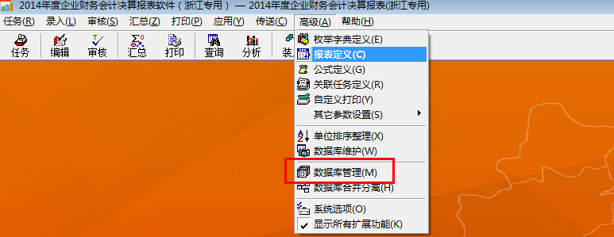
数据库管理

Slide 37
联系方式：
电话： 陈杰凯 15268528202
QQ群：277012502

Slide 38
谢谢！

